Slide 1
1
2
4
5
3
welcome

Slide 2
সবাইকে শুভেচ্ছা

Slide 3
পরিচিতি
সুমন আহমদ
সহকারি শিক্ষক
পাইকপাড়া আজগর আহম্মদ দাখিল মাদ্রাসা
চুনারুঘাট, হবিগঞ্জ
E-mail: sumonmahmud444974@gmail.com

Slide 4
পরিচিতি
তথ্য ও যোগাযোগ প্রযুক্তি
শ্রেণি: অষ্টম
অধ্যায়: দ্বিতীয়
তারিখ : ২১/১২/২০২০

Slide 5
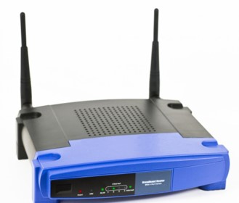
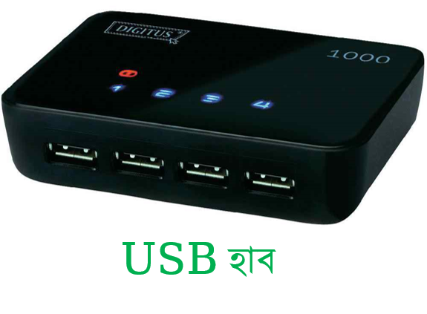
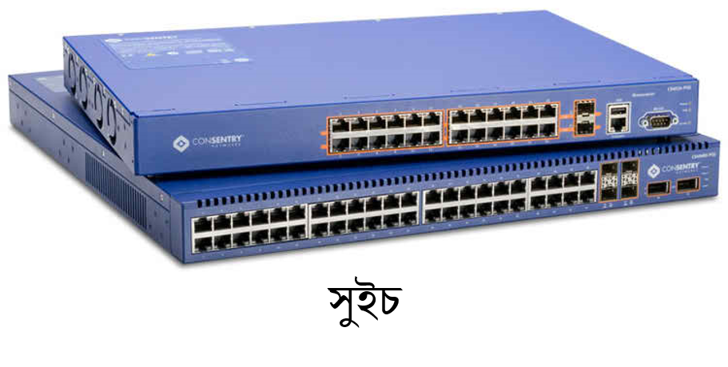
ছবিগুলো লক্ষ্য করো-----

Slide 6
আজকের পাঠ
নেটওয়ার্ক-সংশ্লিষ্ট যন্ত্রপাতি

Slide 7
শিখনফল
১
হাব (Hub) এর কাজ বর্ণনা করতে পারবে;
2
সুইচ (Switch) এর কাজ করার প্রক্রিয়া ব্যাখ্যা করতে পারবে;
১৫.১.১
3
রাউটার (Router) এর কার্যপ্রণালী বর্ণনা করতে পারবে।
১৫.১.২

Slide 8
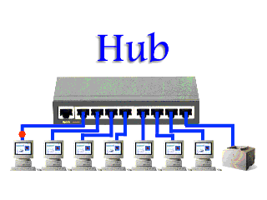
হাব (Hub)
দুই-এর অধিক কম্পিউটারের মধ্যে নেটওয়ার্ক তৈরি করতে হলে এমন একটি কেন্দ্রীয় ডিভাইসের দরকার হয়, যা প্রতিটি কম্পিউটারকে সংযুক্ত করতে পারে। এ ডিভাইসকে হাব বলে। হাবের মাধ্যমে কম্পিউটারগুলো পরস্পরের সঙ্গে যুক্ত থাকে। নেটওয়ার্কে হাব ব্যবহার করলে তুলনামূলক ভাবে খরচ কম পড়ে।

Slide 9
হাব এর সুবিধা
১। হাব বিভিন্ন ধরনের মিডিয়াকে সংযুক্ত করে।
২। এটি অল্প দামে পাওয়া যায়

Slide 10
হাব এর অসুবিধা
১। ডাটা কলিকশনের সম্ভবনা থাকে।
২। নের্টওয়ার্ক ট্রাফিক বৃদ্ধি পায়।
৩। হাব নির্দিষ্ট ঠিকানা অনুযায়ী তথ্য পাঠাতে পারে না
৪। ডাটা ফিল্টারিং সম্ভব নয়।

Slide 11
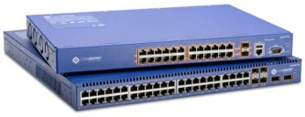
সুইচ (Switch)
সুইচ ধরনের কানেকটিভিটি ডিভাইস, যা সিগনাল রিসিভ করার পর তা সরাসরি টার্গেট পোর্ট বা নোডসমূহে পৌঁছায়। বাইরে থেকে সুইচ দেখতে হাবের মতো মনে হলেও এটি ভিন্ন।
নেটওয়ার্ক সুইচ আর নেটওয়ার্ক হাব কম্পিউটার নেটওয়ার্কিং এর মুল স্তম্ভ।

Slide 12
সুইচ (Switch) এর কাজ
ভিডিওটি লক্ষ্য করো
হাবের সাথে সুইচের পার্থক্য হল, সুইচ প্রেরক প্রান্ত থেকে প্রাপ্ত ডেটা প্রাপক কম্পিউটারের সুনির্দিষ্ট পোর্টটিতে পাঠিয়ে দেয়। কিন্তু হাব সুনির্দিষ্ট কম্পিউটারে না পাঠিয়ে সকল কম্পিউটারে পাঠায় ।

Slide 13
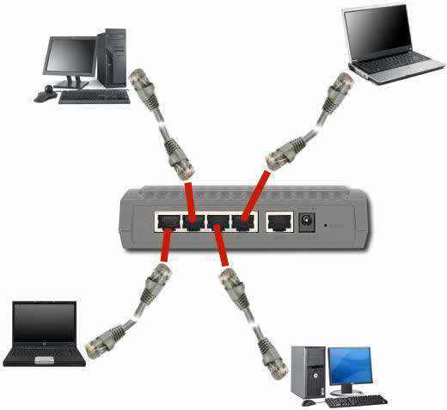
নোড (Node)
নোড
নোড
সুইচ
নোড
নোড
সুইচের সাথে যুক্ত প্রতিটি আইসিটি ডিভাইসকে নোড (Node) বলে

Slide 14
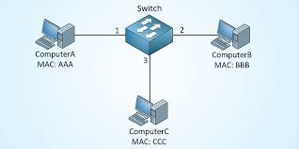
MAC Address
প্রতিটি আইসিটি ডিভাইসেরই এমনএকটি MAC Address থাকে
সুইচ সেই MAC Address অনুযায়ী তথ্য আদান প্রদান করে ।

Slide 15
একক কাজ
১. হাব কি ?
২. হাবের দুটি সুবিধা বল ?
৩. MAC Address কি ?

Slide 16
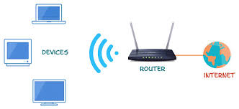
রাউটার (Router)
এক নেটওয়ার্ক থেকে আরেক নেটওয়ার্কে ডেটা পাঠানোর পদ্ধতিকে বলে রাউটিং। যে ডিভাইস রাউটিং এর কাজে ব্যবহার করা হয় তাকে রাউটার বলে।

Slide 17
মূল্যায়ন
1.MAC Address কোথায় ব্যবহৃত হয়?
ক) রাউটার
খ) মোবাইল
গ) হাব
ঘ) সুইচ
২.কোনটি নেটওয়ার্কে ব্যবহৃত যন্ত্র নয়?
ক) রাউটার
খ) স্ক্যানার
গ) হাব
ঘ) সুইচ

Slide 18
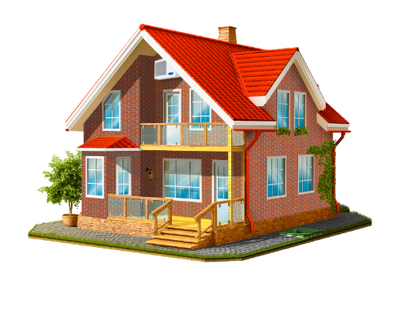
বাড়ির কাজ
হাব, সুইচ, ও রাউটারের মধ্যে পার্থক্য লিখ ।

Slide 19
সবাইকে ধন্যবাদ

